Slide 1
To The Top
2022180043 황상준

Slide 2
게임 컨셉
소원의 돌이 있다는 산의 정상으로 가는 길을 막는 몬스터를 해치우며 산을 오른다.
몬스터를 잡고 스텟을 올리며 점점 강해지는 적을 헤쳐나간다.
산의 정상에서 파수꾼을 해치우면 아이템을 얻어 마지막 스테이지로 진입이 가능해진다.
마지막 스테이지에서 소원의 돌을 입수하면 게임이 종료된다.
Ori and the Blind Forest를 모작으로 한 게임.

Slide 3
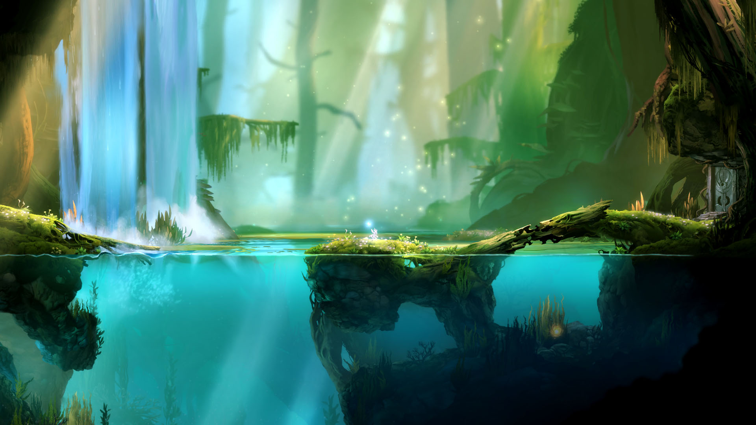
예상 게임 진행
시작 지점에서 숨겨져 있는 열쇠를 찾고, 산의 입구를 막는 문을 열고 입장한다.
시작 지점 예시 사진->

Slide 4
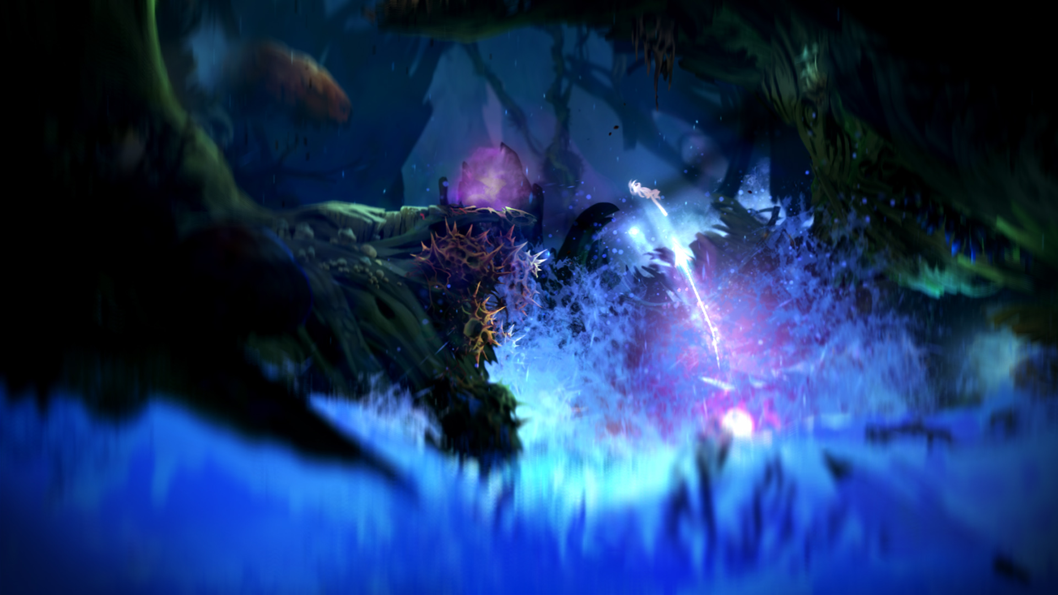
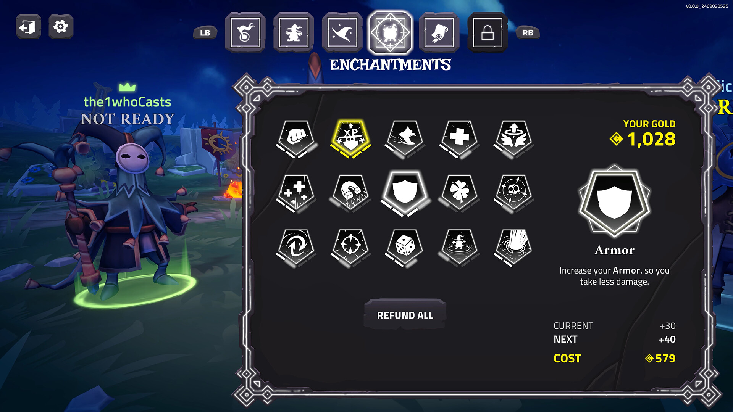
예상 게임 진행
게임을 진행하며 만나는 몬스터들과 전투하며 캐릭터가 성장하고 스텟을 선택하여 올린다.
스텟 올리는 화면 예시 사진(모작과 다른 게임임)
몬스터와 전투 예시 사진

Slide 5
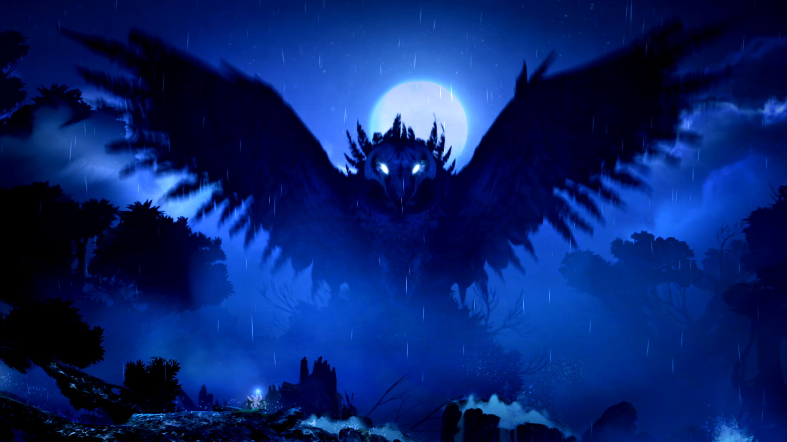
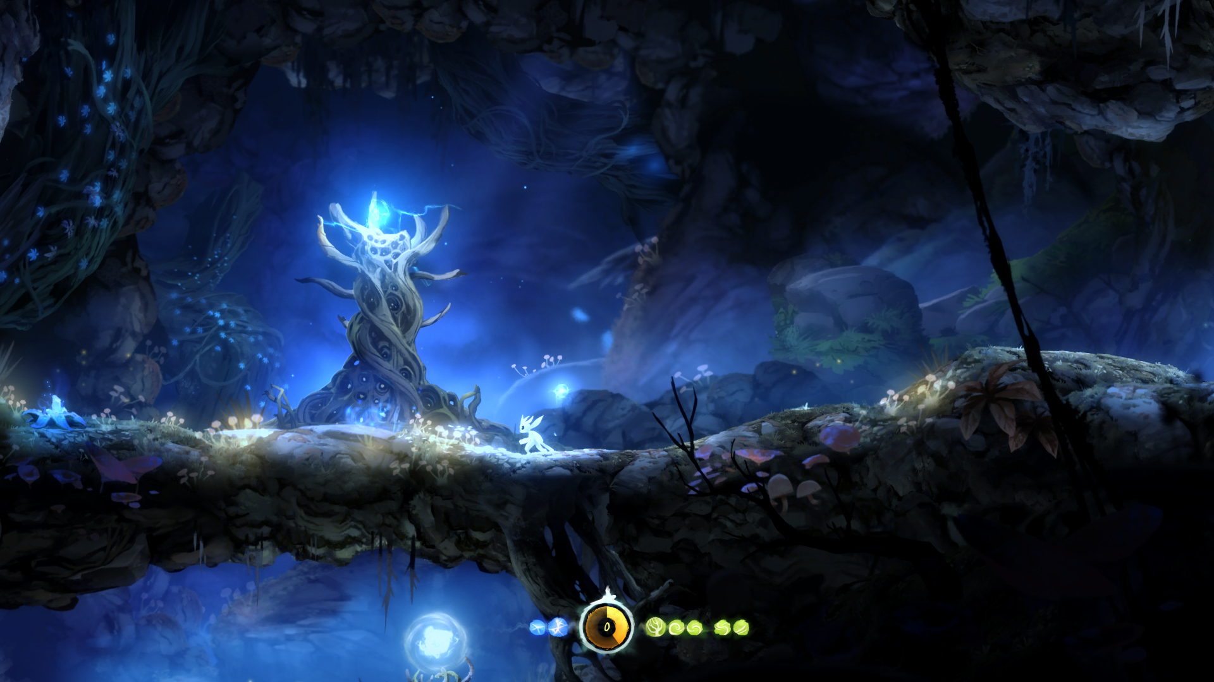
예상 게임 진행
산의 정상에 다다라, 파수꾼(보스)와 대적하며 소원의 돌을 쟁취한다.
보스 예시 사진
보스 클리어 이후 소원의 돌 예시 사진

Slide 6
게임 개발 일정표
주차 | 개발 일정
1주차 | 캐릭터 디자인/ 몬스터 디자인/ 레벨 디자인
2주차 | 시작 스테이지 제작/ 캐릭터 객체 상호작용 구현
3주차 | 몬스터 객체 상호작용 구현/ 전투 스테이지 제작
4주차 | 전투 시스템 개발
5주차 | 여러 장비 아이템 디자인 및 추가
6주차 | 스텟 시스템 구현
7주차 | 보스 스테이지 제작
8주차 | 보스 스테이지 제작 마무리
9주차 | 소원의 돌 스테이지 제작/ 엔딩 화면 제작

Slide 7
상세 게임 기획서
주인공 캐릭터
HP 100
장비 슬롯 – 머리, 몸, 무기
스텟 – 체력, 힘, 지구력, 민첩, 운
사망 시 장비 아이템 확률적 드랍

Slide 8
상세 게임 기획서
몬스터 캐릭터
HP 50~500(스테이지 증가할 수록 비례하여 증가)
장비 슬롯 – 몸, 무기 (랜덤 장비로 확률적 착용)
경험치 1~50 (HP 및 장비 반영 경험치 차등 적용)
드랍 아이템 – 착용 중인 장비를 랜덤하게 드랍

Slide 9
상세 게임 기획서
보스 캐릭터
HP 50~500
장비 슬롯 - 없음
경험치 100
드랍 아이템 – 소원의 돌까지의 장애물을 해제하는 열쇠

Slide 10
상세 게임 기획서
시작 스테이지
적 없음
튜토리얼을 알려주는 안내판
소원의 돌이 있는 산의 정상에 대해 설명해주는 NPC
전투 스테이지에 입장하기 위한 숨겨진 열쇠

Slide 11
상세 게임 기획서
전투 스테이지
스테이지 별 5~10마리의 몬스터
각 객체들에게 피해를 입히는 장애물
몬스터를 잡지 않아도 다음 스테이지로 이동 가능

Slide 12
상세 게임 기획서
보스 스테이지
하나의 거대한 보스 캐릭터
보스의 패턴에 따라 등장하거나 없어지는 지형지물
보스에게 특수 피해를 입힐 수 있는 특수 오브젝트
보스를 잡지 않으면 다음 스테이지로 진행 불가

Slide 13
상세 게임 기획서
소원의 돌 스테이지(엔딩 스테이지)
보스를 잡기 전까지 강력한 장애물로 막혀 진입 불가
보스를 잡으면 특수한 아이템을 사용하여 장애물이 사라짐
플레이어가 소원의 돌을 획득하면 게임 종료

